Slide 1
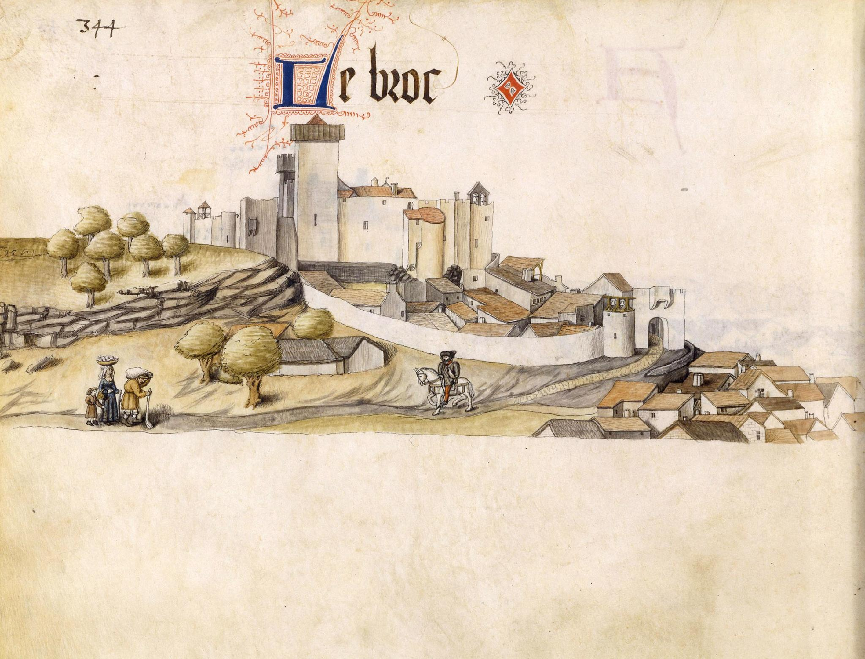
HISTOIRE • CM1 • SÉANCE 1
Entrer dans
le Moyen Âge
Découvrir le territoire d’une seigneurie
Aélis et Martin nous guident…
Notes:
Présenter le chapitre sans donner encore les réponses.
[Sources]
- https://essentiels.bnf.fr/fr/image/ca917feb-554b-410d-9440-e112fb948d1a-chateau-broc
[/Sources]

Slide 2
HISTOIRE • CM1 • CHAPITRE 1
Le récit d’Aélis et Martin
RÉCIT PÉDAGOGIQUE • PERSONNAGES FICTIFS
Pour raconter l’histoire d’Aélis et Martin, le narrateur déplie une page ancienne. Les historiens de la BnF l’ont étudiée : leur notice indique qu’elle date du XIIe siècle, après 1166.
Martin regarde la grande frise qui va de l’an 0 à 2026 : « Mais où se place ce XIIe siècle ? Près du début, au milieu ou près de nous ? »
Avant que le narrateur ne réponde, la page se tourne.
Le récit s’interrompt : il faut placer cette période sur la grande frise.
Notes:
S’arrêter après « la page se tourne ».
Dire explicitement que la datation vient de la notice historique, pas de l’image.
Rappeler qu’Aélis et Martin sont des personnages fictifs.

Slide 3
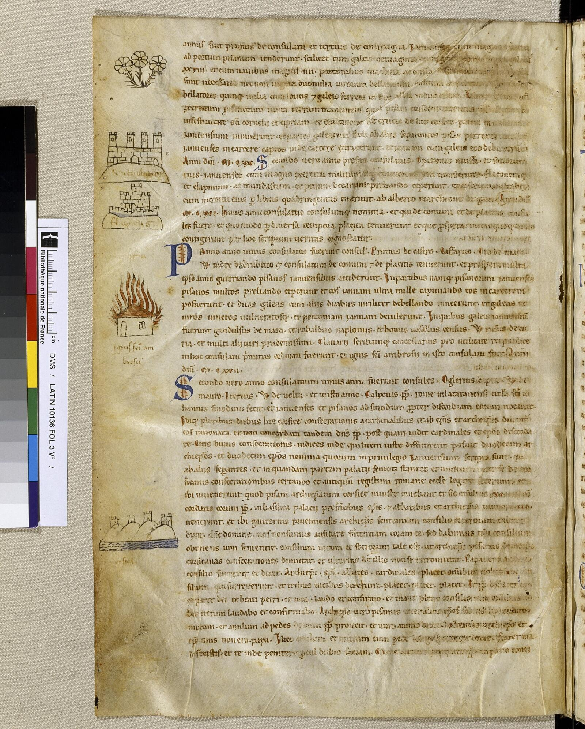
HISTOIRE • CM1 • CHAPITRE 1
Document 1 • Une page médiévale
Carte d’identité
Nature : manuscrit
Titre : Annales de Gênes
Lieu : Italie
Date : XIIe siècle,
après 1166
Conservation : BnF
Un document réalisé pendant la période étudiée.
Notes:
Faire identifier la nature et la date du document.
Zoomer oralement sur les dessins de châteaux à gauche.
[Sources]
- https://portail.biblissima.fr/fr/ark:/43093/ifdataec65864d4543c195cbb0e860332cf941ce3ed3fe
- https://classes.bnf.fr/ema/audio/grands/c017.htm
[/Sources]

Slide 4
HISTOIRE • CM1 • CHAPITRE 1
Question 1
La notice indique que ce manuscrit date du XIIe siècle. Sur la frise de 0 à 2026, place 1101 et 1200, puis colorie toute la durée du XIIe siècle.
Place 1101 et 1200, puis colorie la durée du XIIe siècle.
2026
0
500
1000
1500
2000
Rappel : un siècle commence par une année en 01 et se termine par une année en 00.
Notes:
Recherche individuelle sur la fiche, puis comparaison en binôme.
Faire justifier 1101 et 1200.

Slide 5
HISTOIRE • CM1 • CHAPITRE 1
Correction • Le XIIe siècle
Le XIIe siècle commence en 1101 et se termine en 1200.
1101
1200
2026
0
500
1000
1500
2000
XIIe SIÈCLE
La zone colorée représente toute la durée du XIIe siècle.
Notes:
Faire corriger les deux dates et la zone coloriée.
[Sources]
- https://portail.biblissima.fr/fr/ark:/43093/ifdataec65864d4543c195cbb0e860332cf941ce3ed3fe
[/Sources]

Slide 6
HISTOIRE • CM1 • CHAPITRE 1
Correction collective • Le Moyen Âge
Plaçons maintenant le Moyen Âge en entier.
MOYEN ÂGE
476
1101
1200
1492
2026
0
500
1000
1500
2000
XIIe siècle
Le XIIe siècle se situe à l’intérieur du Moyen Âge, entre 476 et 1492.
Notes:
Construire cette seconde lecture de la frise avec la classe.
Distinguer la durée d’un siècle et celle d’une période historique.

Slide 7
HISTOIRE • CM1 • CHAPITRE 1
Le récit reprend… puis s’interrompt
RÉCIT PÉDAGOGIQUE • PERSONNAGES FICTIFS
Le récit peut continuer. À la sortie du village, un cavalier barre le chemin à Aélis et Martin.
Il désigne le paysage d’un geste large : « Du château jusqu’aux bois, tous ces lieux forment… »
La cloche sonne et couvre la fin de sa phrase.
Quels lieux montrait-il ? Quel mot allait-il prononcer ?
Notes:
S’arrêter après « la fin de sa phrase ».
Ne pas prononcer le mot seigneurie avant l’étude.

Slide 8
HISTOIRE • CM1 • CHAPITRE 1
Document 2 • Le château du Broc
Carte d’identité
Nature : dessin d’un manuscrit
Titre : Le château du Broc
Date : milieu du XVe siècle
Auteur : atelier de Guillaume Revel
Conservation : BnF
Attention : ce document est postérieur aux XIe-XIIIe siècles.
Notes:
Faire observer d’abord silencieusement.
Préciser que le document date du XVe siècle : il est postérieur à la période centrale du chapitre.
[Sources]
- https://essentiels.bnf.fr/fr/image/ca917feb-554b-410d-9440-e112fb948d1a-chateau-broc
[/Sources]

Slide 9
HISTOIRE • CM1 • CHAPITRE 1
Question 2
Quels lieux le cavalier désigne-t-il autour du château ? Observe le document et nomme au moins quatre éléments du territoire.
Je repère…
Je nomme…
Je justifie avec un détail visible…
Réponds par une phrase et cite au moins quatre éléments.
Notes:
Travail individuel sur la fiche, puis mutualisation.
Faire distinguer ce qui est vu et ce qui est déduit.

Slide 10
HISTOIRE • CM1 • CHAPITRE 1
Correction • Question 2
On peut identifier :
• le château fortifié ;
• le village et ses maisons ;
• des terres cultivées ;
• des chemins ;
• des arbres et espaces boisés.
Tous ces lieux forment un territoire appelé une seigneurie.
Notes:
Faire reprendre la phrase interrompue : « Tous ces lieux forment une seigneurie. »
[Sources]
- https://essentiels.bnf.fr/fr/image/ca917feb-554b-410d-9440-e112fb948d1a-chateau-broc
[/Sources]

Slide 11
HISTOIRE • CM1 • CHAPITRE 1
Leçon à copier
Le Moyen Âge et la seigneurie
– Le Moyen Âge s’étend de 476 à 1492. Le XIIe siècle va de 1101 à 1200.
– Entre le XIe et le XIIIe siècle, la plupart des femmes et des hommes vivent dans les campagnes.
– Une seigneurie est un territoire sur lequel un seigneur exerce son pouvoir.
– Elle comprend généralement un château, un ou plusieurs villages, des terres cultivées, des chemins et des bois.
– Le château est la résidence du seigneur et le centre de son pouvoir ; les paysans vivent dans les villages et travaillent les terres.
Notes:
Toute la trace écrite tient sur cette diapositive.
Faire écrire en rouge : 476, 1492, 1101, 1200 et seigneurie.

